Slide 1
SSAFETY
DATE
2023-10-11
PRESENTER
김민재
세상의 안전을 책임지다
By A102(TEAM 아우토반)

Slide 2
MOBILITY DOMAIN SERVICE
목차
01
자율 주행 시스템
핵심 기술
명세서 내용
노드 간 통신 구조
02
시뮬레이터 시연
Part I
03
서비스 소개
교통 법규 위반 신고 현황
기존 신고 방식
새로운 신고 방식
04
서비스 소개
서비스 내용
주요 기술
서비스 시연
05
마무리
비전
팀원 소개
Part II

Slide 3
01 / 자율 주행 시스템

Slide 4

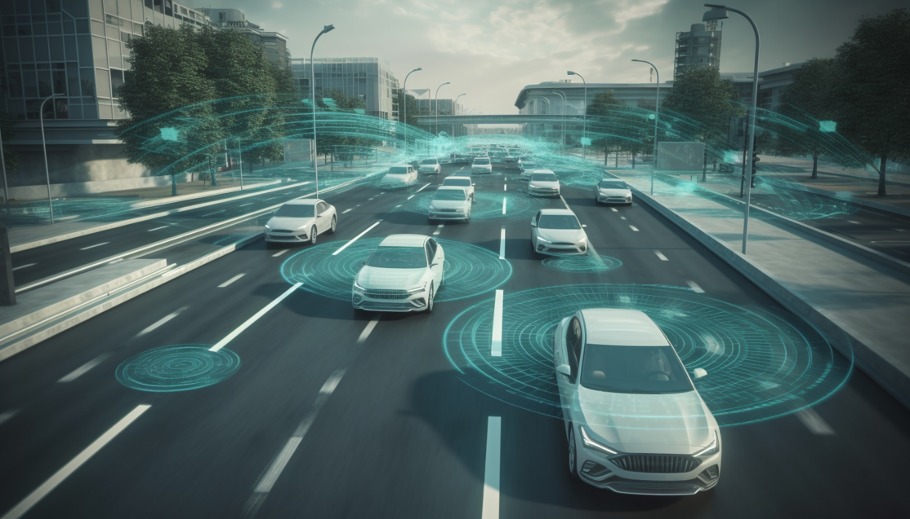
핵심 기술
자율 주행 시스템
SSAFETY
자율 주행
(Autonomous Driving)
- 교통수단이 사람의 조작없이 스스로
인지, 판단, 제어를 통해 운행하는 시스템

Slide 5



핵심 기술
자율 주행 시스템
SSAFETY
자율 주행 단계 및 현황
0단계 비자동화 | 1단계 운전자 보조 | 2단계 부분 자동화 | 3단계 조건부 자동화 | 4단계 고도 자동화 | 5단계 완전 자동화
운전자가 상황을 파악하고 운전 | 시스템이 운전자의 가/감속 또는 조향을 보조 | 시스템이 운전자의 가/감속을 파악하고 운전 | 운전자가 시스템의 요청 시 운전함 | 시스템이 정해진 도로와 조건 하에 운전함 | 시스템이 모든 도로와 조건에서 운전함

Slide 6

인지(Perception)
자율 주행 시스템
SSAFETY
카메라(Camera) 센서
Req 1.
Req 2.
Req 3.
개발 환경 구축
2. ROS 통신 프로토콜
3. 시뮬레이터 센서
및
데이터 송수신
위치 인식
2. 정밀도로 지도
3. 경로 계획
4. 판단 제어
판단/제어 고급
2. 인지 과정
3. 인지/판단/제어 통합
Notes:
RANSAC

Slide 7
핵심 기술
자율 주행 시스템
SSAFETY
인지
판단
제어
인지/판단/제어
GPS & IMU 센서
카메라 센서
라이다 센서
Global Path
Local Path
Lane detection
Lattice Plan
Pure Pursuit 알고리즘
PID 제어
ACC(Adaptive Cruise Control)

Slide 8
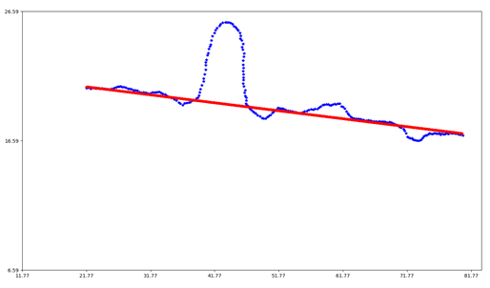
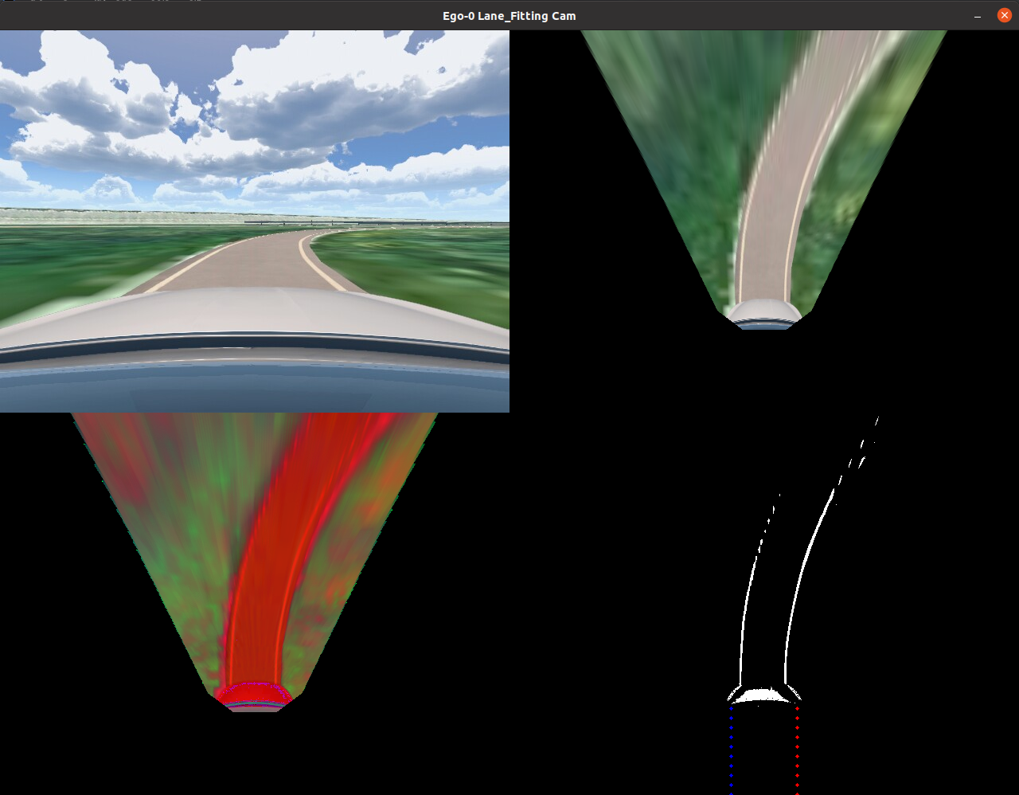
인지(Perception)
자율 주행 시스템
SSAFETY
카메라(Camera) 센서
1. 원본 이미지
2. ROI & BEV 적용
3. HSV 전환 후 이진화
4. 차선 예측(RANSAC)
Notes:
RANSAC

Slide 9
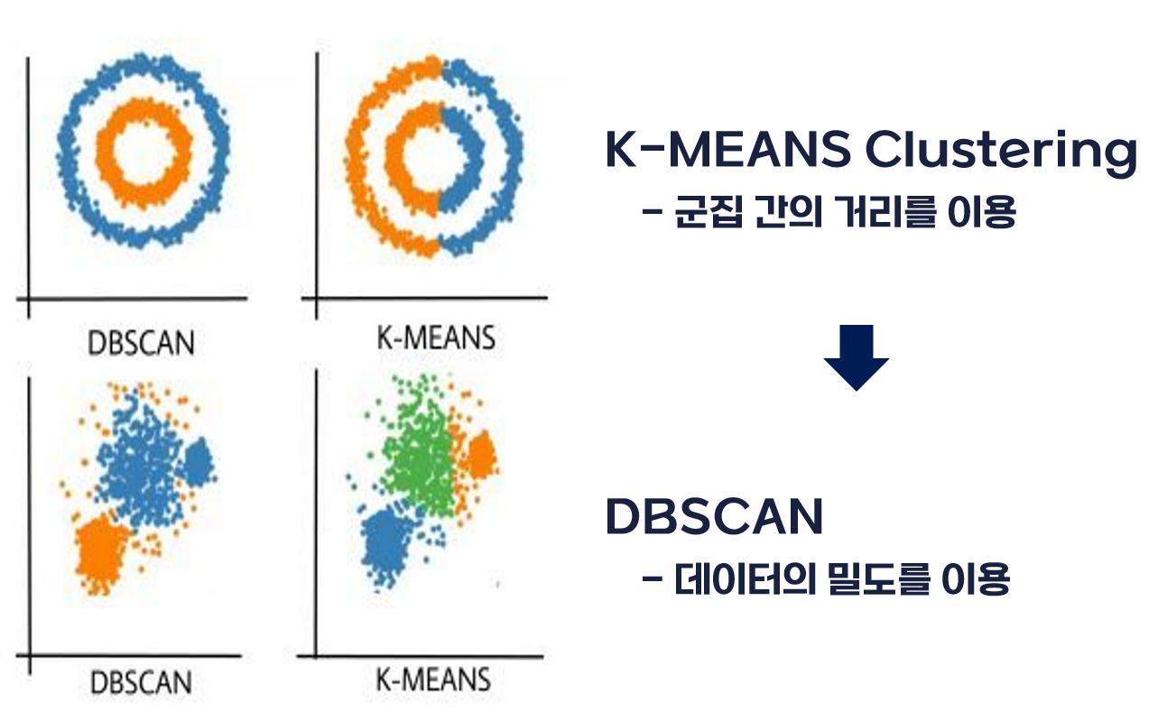
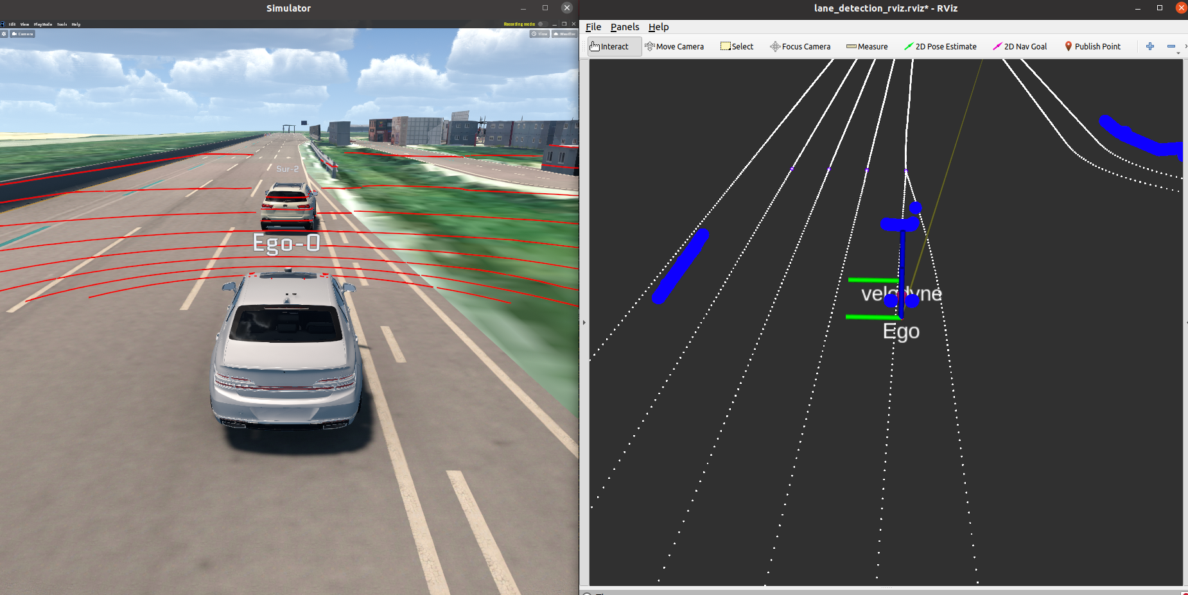
인지(Perception)
자율 주행 시스템
SSAFETY
라이다(LiDAR) 센서
1. 센서 데이터
2. 거리 측정
3. DBSCAN
4. 물체 파악
Notes:
장애물을 탐지하기 위해 3D LiDAR를 사용해서 x, y, z, 반사세기(intensity)의 point cloud를 입력 받을 수 있습니다.
해당 포인트와의 거리와 각도를 구하고
인접한 포인트를 같은 물체로 판단하고 거리를 구합니다.
일정 값 이상의 반사세기(intensity) 값인 point의 x, y 좌표를 유클리드 거리 계산법으로 거리를 구하고 각도를 계산하여 객체에 저장합니다. 해당 객체들로 DBSCAN 방식으로 클러스터링 하였습니다. DBSCAN은 서로 인접한 데이터 들은 같은 클러스터 일 것이라는 아이디어에서 착안한 방식입니다. 데이터 중심 거리로 클러스터링 하는 K means 알고리즘과 다르게 데이터의 밀도를 반영하여 클러스터링 합니다. 클러스터별 대표 위치값들을 장애물의 위치라고 파악하고 충돌 회피 주행 하였습니다.

Slide 10
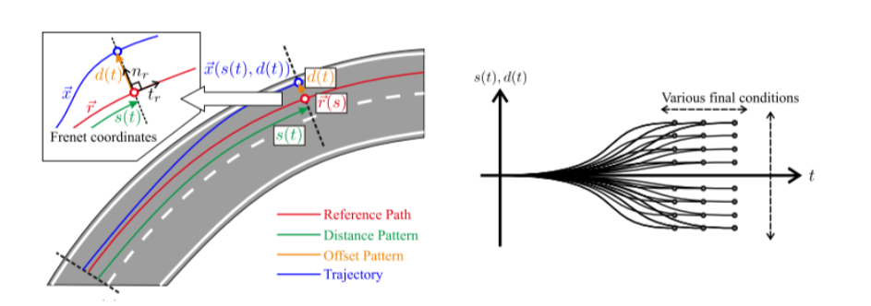
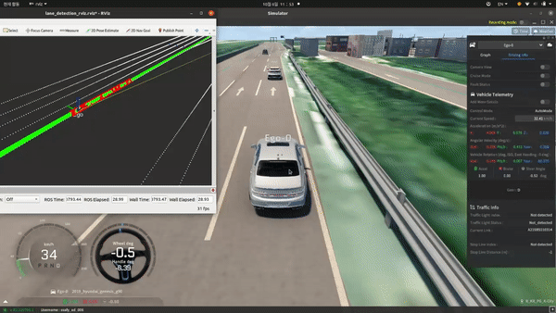
판단(Decision & Planning)
자율 주행 시스템
SSAFETY
충돌 회피(Lattice Path)

Slide 11
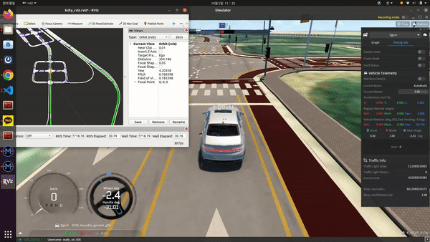
판단(Decision & Planning)
자율 주행 시스템
SSAFETY
교통 신호(신호등)
1. 현재 경로 파악
2. 정지선 파악
3. 신호등 확인
4. 주행 결정

Slide 12

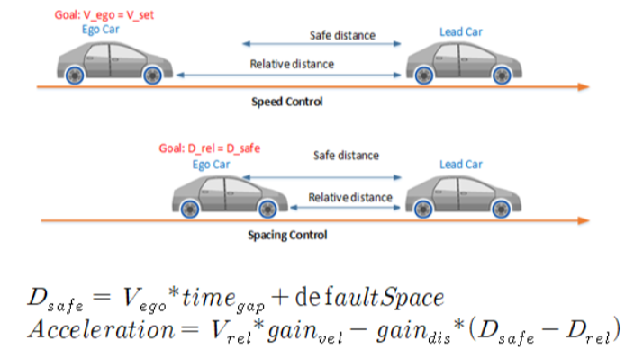
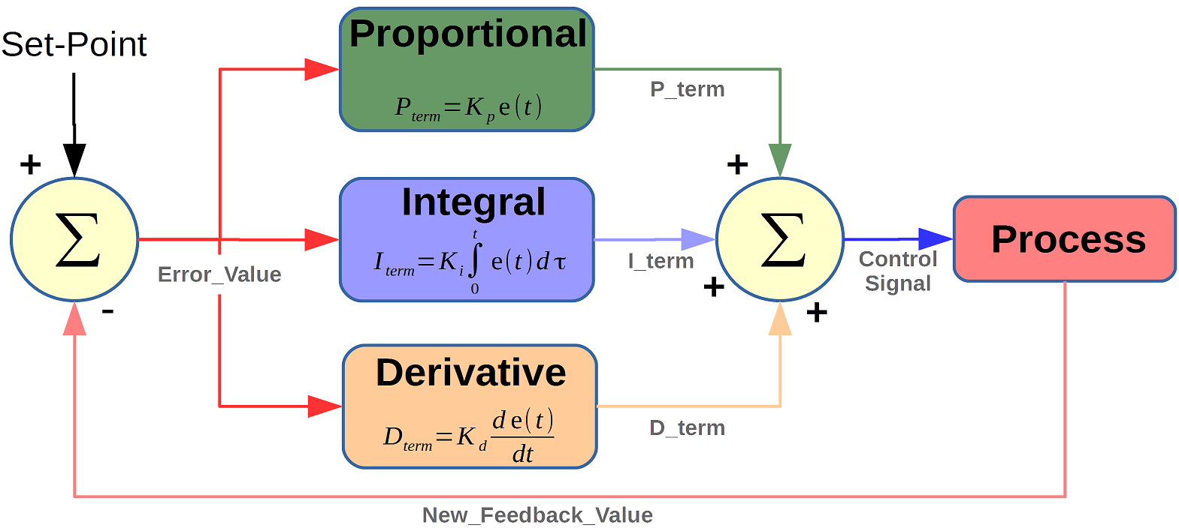
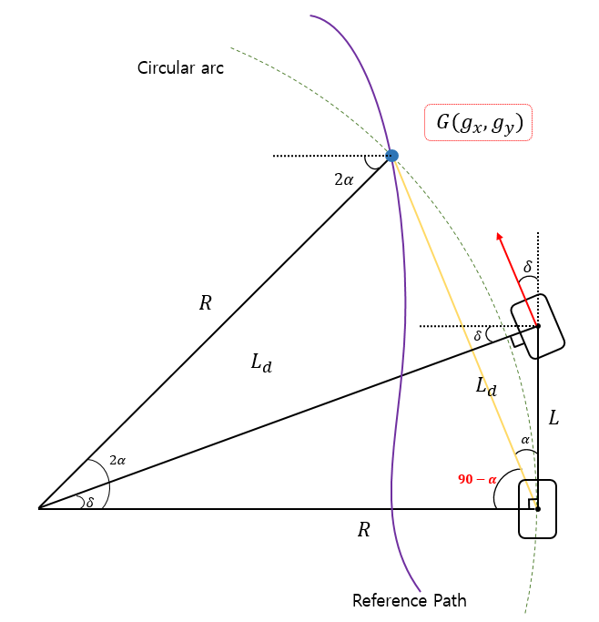
제어(Control)
자율 주행 시스템
SSAFETY
알고리즘 적용 전
알고리즘 적용 후
ACC
PID control
Pure Pursuit 알고리즘
PID 제어
ACC(Adaptive Cruise Control)
Pure Pursuit 알고리즘
PID 제어
ACC(Adaptive Cruise Control)
Pure Pursuit 알고리즘
PID 제어
ACC(Adaptive Cruise Control)
Pure Pursuit 알고리즘
PID 제어
ACC(Adaptive Cruise Control)
Pure Pursuit

Slide 13

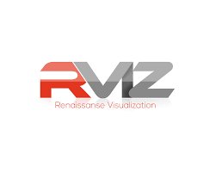

핵심 기술
자율 주행 시스템
SSAFETY
노드 간 통신 구조
lidar_velodyne_cluster
/clusters
lidar_cluster_viz
/3Dpoint
lattice_planner
/local_path
mgeo_pub
/global_data
global_path_pub
/global_path
local_path_pub
/global_path
/lattice_path
gpsimu_parser
/odom
image_lane_fitting
/lane_path
/local_path
/odom
total_control
tf
/tf

Slide 14
핵심 기술
자율 주행 시스템
SSAFETY
노드 간 통신 구조
lidar_velodyne_cluster
/clusters
lidar_cluster_viz
/3Dpoint
lattice_planner
/local_path
mgeo_pub
/global_data
global_path_pub
/global_path
local_path_pub
/global_path
/lattice_path
gpsimu_parser
/odom
image_lane_fitting
/lane_path
/local_path
/odom
total_control
tf
/tf

Slide 15
핵심 기술
자율 주행 시스템
SSAFETY
노드 간 통신 구조
lidar_velodyne_cluster
/clusters
lidar_cluster_viz
/3Dpoint
lattice_planner
/local_path
mgeo_pub
/global_data
global_path_pub
/global_path
local_path_pub
/global_path
/lattice_path
gpsimu_parser
/odom
image_lane_fitting
/lane_path
/local_path
/odom
total_control
tf
/tf

Slide 16
핵심 기술
자율 주행 시스템
SSAFETY
노드 간 통신 구조
lidar_velodyne_cluster
/clusters
lidar_cluster_viz
/3Dpoint
lattice_planner
/local_path
mgeo_pub
/global_data
global_path_pub
/global_path
local_path_pub
/global_path
/lattice_path
gpsimu_parser
/odom
image_lane_fitting
/lane_path
/local_path
/odom
total_control
tf
/tf

Slide 17
02 / 시뮬레이터 시연

Slide 18
03 / 기획 배경

Slide 19
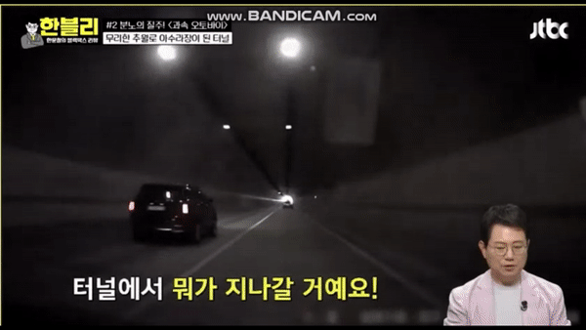
기획 배경
기획 배경
SSAFETY

Slide 20
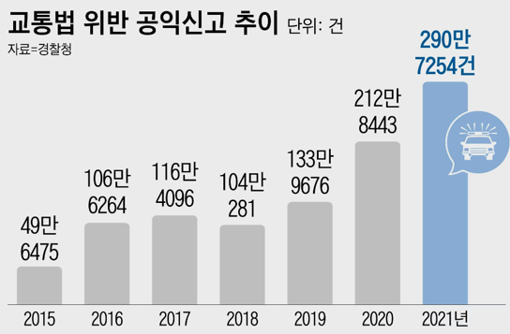
교통 법규 위반 신고 현황
기획 배경
SSAFETY
스마트폰, 차량 블랙박스 보급 확대
경찰청의 ‘스마트 국민제보’
국민권익위원회의 ‘안전신문고’
교통 위반 신고 3년간 3배 증가
Notes:
차량 블랙박스와 스마트폰의 보급 확대로 이를 기반한 교통 위반 신고 웹사이트, 앱이 활성화 되었습니다.
경찰청의 '스마트 국민제보', 국민권익위원회 '국민 신문고'등이 있으며 차량 주행영상을 앱에 업로드해 신고하는 방식으로 점차 신고 건수가 증가하고 있습니다.

Slide 21





기존 신고 방식
기획 배경
SSAFETY
1. 교통 법규 위반
2. 위반 영상 다운로드
3. 신고 사이트 접속
4. 파일 업로드
5. 신고 완료
Notes:
현재 신고 시스템은 고화질 영상과 웹사이트, 앱을 이용하는 방식으로 공공기관 주도하에 발달하고 있습니다.
하지만, 개개인이 블랙박스에서 교통 위반 차량 영상을 찾아 업로드 하는 방식으로 다소 번거로운점이 있습니다.

Slide 22


새로운 신고 방식
기획 배경
SSAFETY
1. 교통 법규 위반
2. 위반 영상 다운로드
3. 신고 사이트 접속
2. SSAFETY
자율 주행 버스
4. 파일 업로드
5. 신고 완료
3. 신고 완료
Notes:
이에 SSAFETY는 AI기반의 영상분석을 통해 교통 법규 위반 차량 발견시 영상 저장 및 신고 웹사이트와 연동해 신고 시스템을 개선하려고 노력했습니다.
또한 버스와 신고 접수 시스템을 결합해 개개인이 신고 접수를 하지않더라도 해당 교통 지역의 교통 위반 감지를 통해 안전한 교통 시스템에 기여하도록 노력했습니다.

Slide 23
04 / 서비스 소개

Slide 24
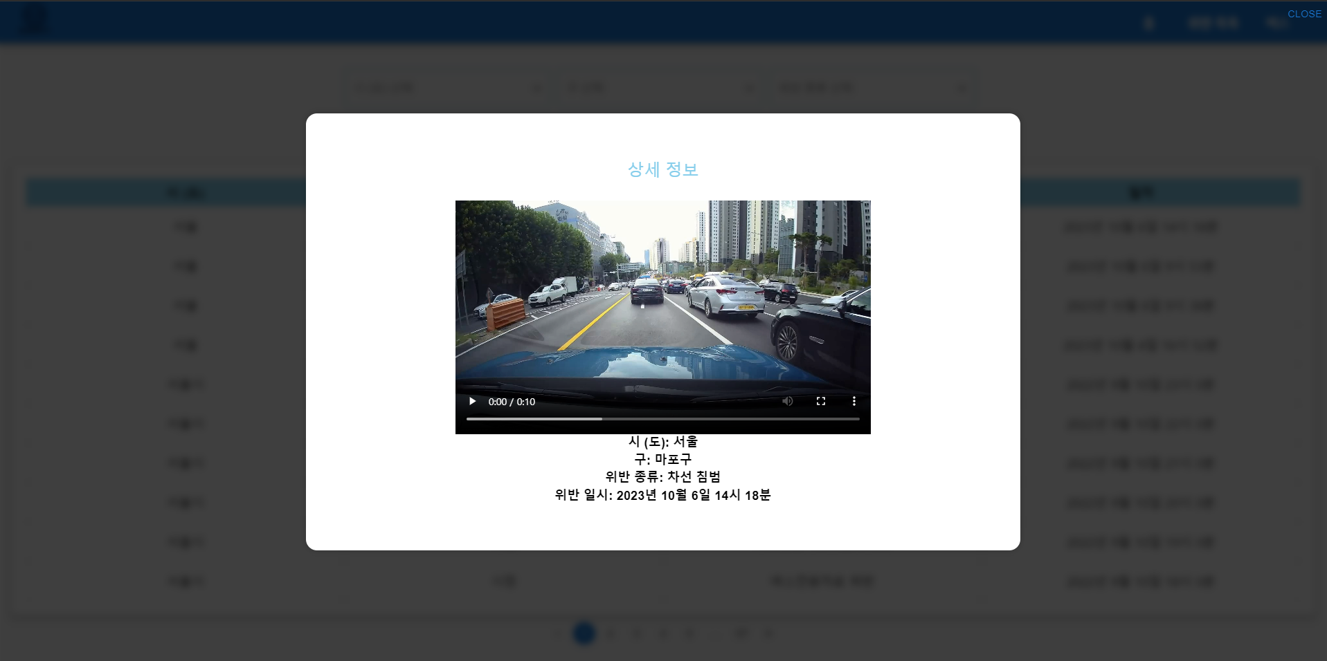
서비스 내용
서비스 소개
SSAFETY
교통 법규 위반 감지 자율 주행 버스
교통 법규 위반 정보 확인
교통 법규 위반 데이터베이스
지역별 교통 법규 위반 통계
실시간 버스 위치 확인

Slide 25
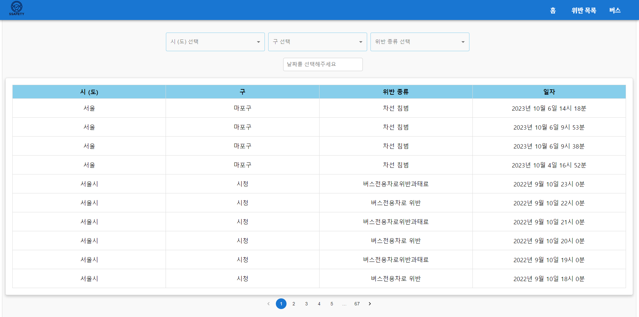
서비스 내용
서비스 소개
SSAFETY
교통 법규 위반 감지 자율 주행 버스
교통 법규 위반 정보 확인
교통 법규 위반 데이터베이스
지역별 교통 법규 위반 통계
실시간 버스 위치 확인

Slide 26
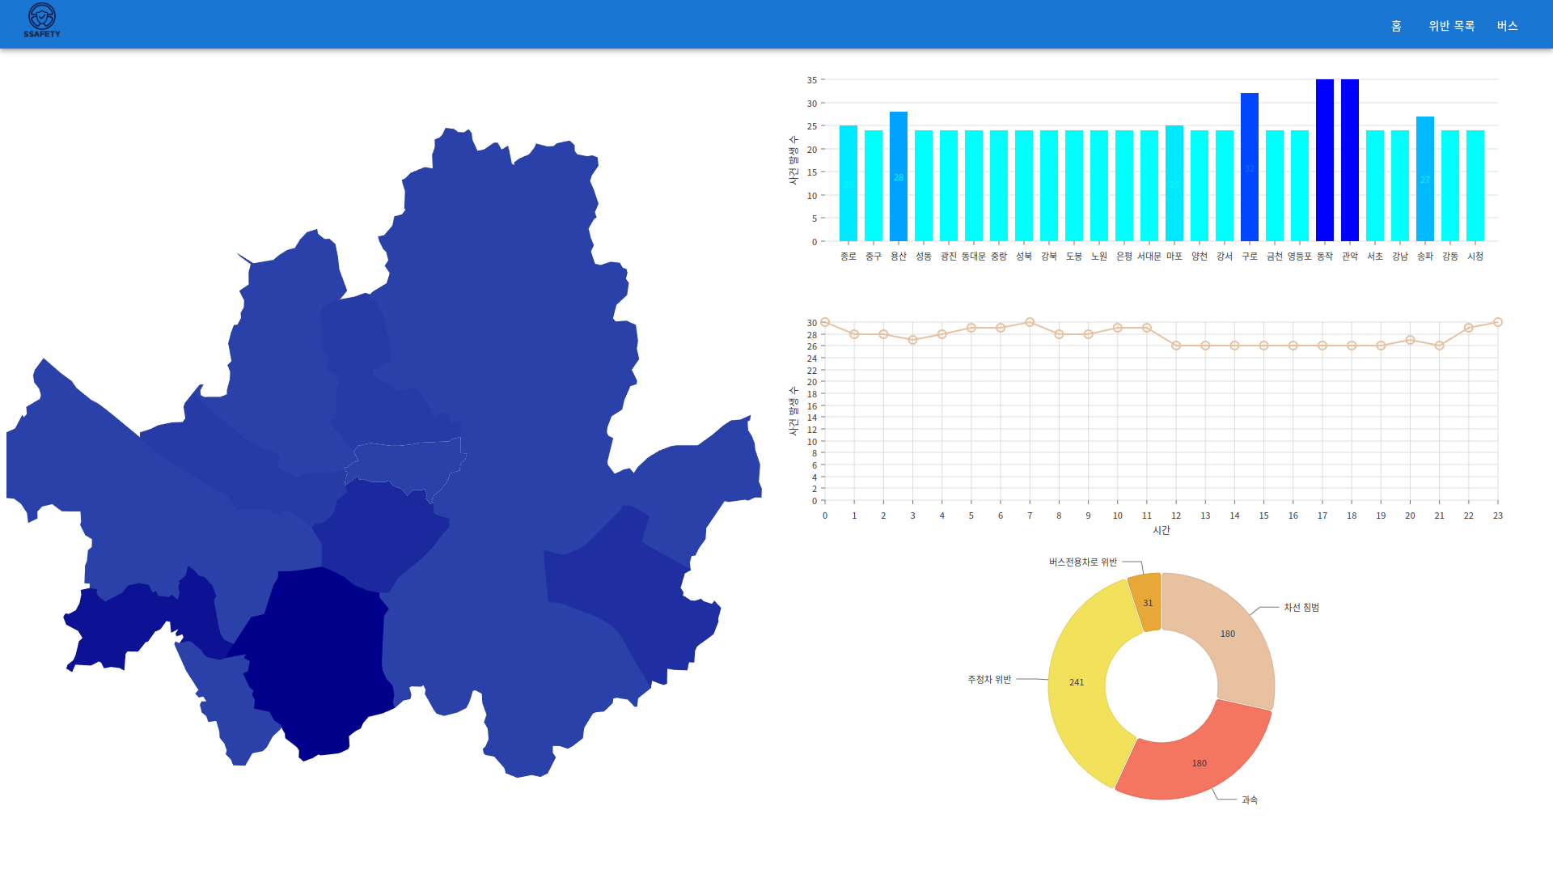
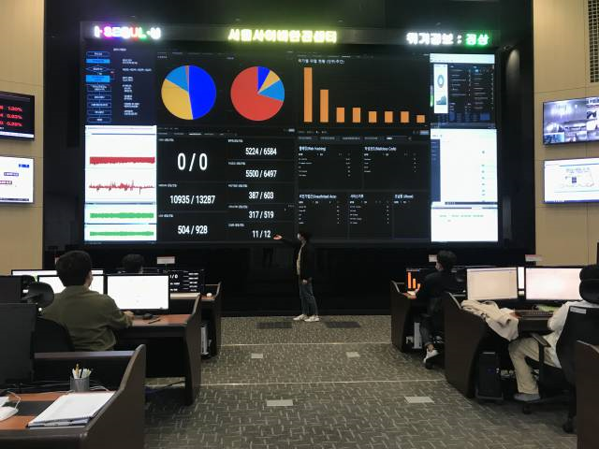
서비스 내용
서비스 소개
SSAFETY
교통 법규 위반 감지 자율 주행 버스
교통 법규 위반 정보 확인
교통 법규 위반 데이터베이스
지역별 교통 법규 위반 통계
실시간 버스 위치 확인

Slide 27
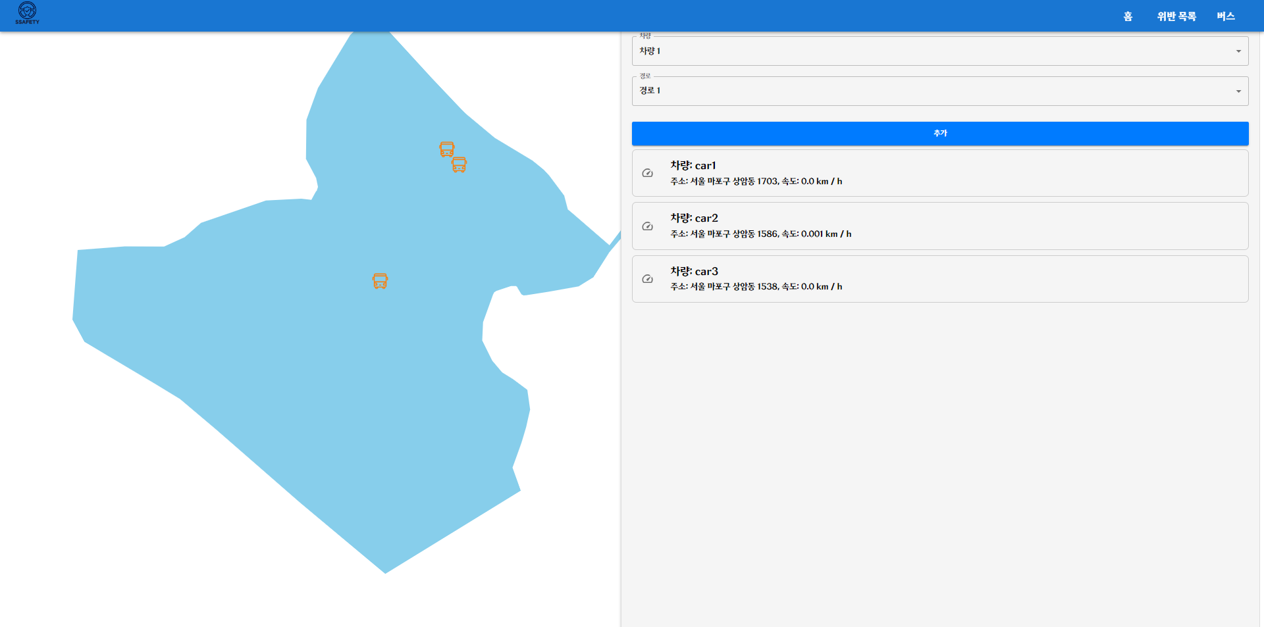
서비스 내용
서비스 소개
SSAFETY
교통 법규 위반 감지 자율 주행 버스
교통 법규 위반 정보 확인
교통 법규 위반 데이터베이스
지역별 교통 법규 위반 통계
실시간 버스 위치 확인

Slide 28
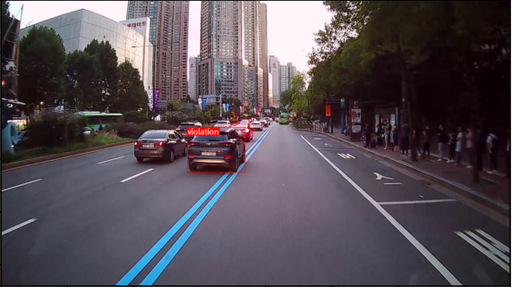
주요 기술
서비스 소개
SSAFETY
모델 학습(ResNet)
차량 & 차선 감지 모델
차량-차선 겹침 감지 모델
Notes:
차선 위반 감지를 3가지 모델을 학습시켜 구현
차량 감지하여 폴리곤 데이터로 추출해 차선을 감지, 그리고 겹침을 감지하는 모델을 최종 구현

Slide 29
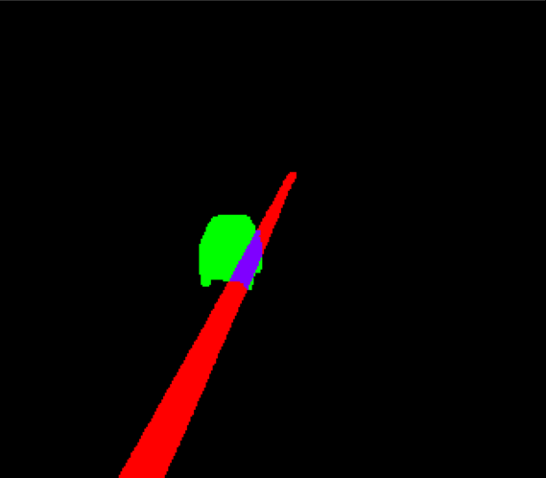
주요 기술
서비스 소개
SSAFETY
모델 학습(ResNet)
차량 & 차선 감지 모델
차량-차선 겹침 감지 모델
Notes:
차선 위반 감지를 3가지 모델을 학습시켜 구현
차량 감지하여 폴리곤 데이터로 추출해 차선을 감지, 그리고 겹침을 감지하는 모델을 최종 구현

Slide 30
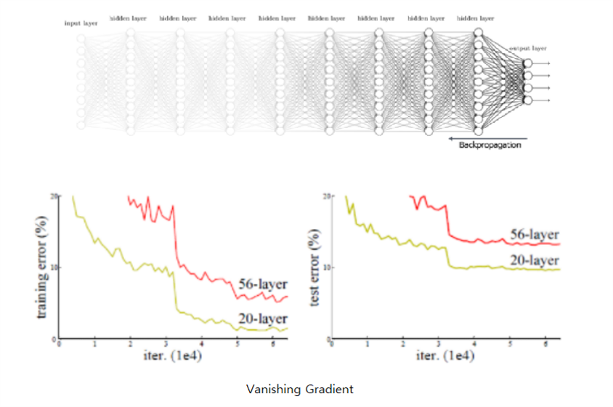
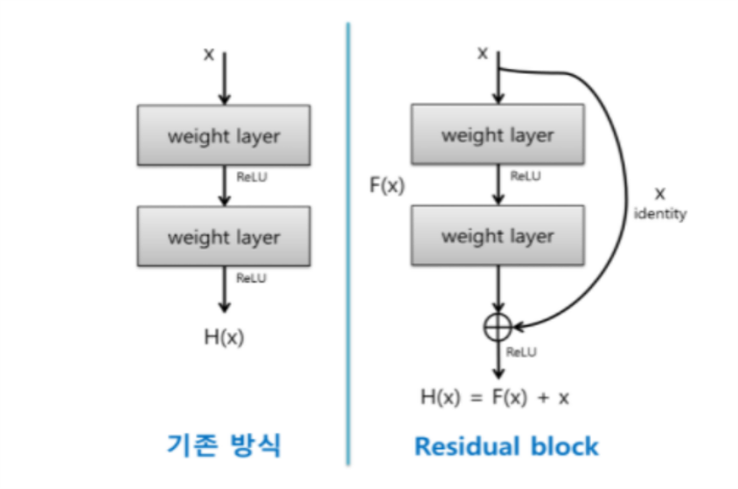
주요 기술
서비스 소개
SSAFETY
모델 학습(ResNet)
다계층 CNN 의 문제점
- 기울기 손실
Residual Learning
- 잔차 학습
Notes:
기존의 CNN는 학습의 depth를 단순히 높인다고 성능이 올라가지 않음
잔차학습 즉, short cut을 만들어 성능을 향상시킨 ResNet 모델을 사용(18, 50, 101)

Slide 31
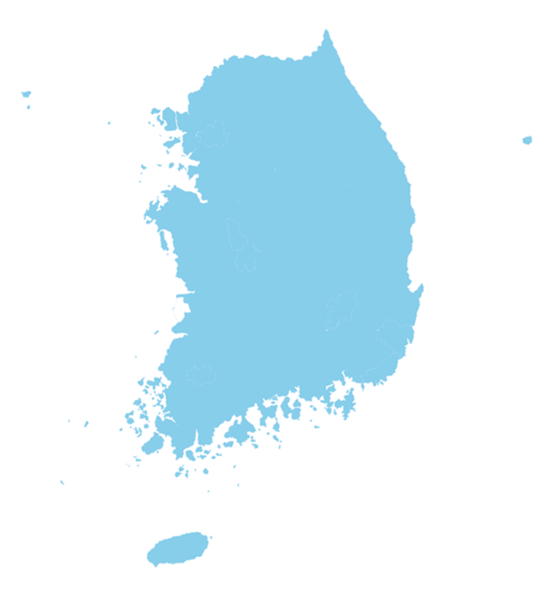
주요 기술
서비스 소개
SSAFETY
D3.js 라이브러리
실제 좌표 기반 지도
실제 지형과 동일한 지도
좌표를 통해 해당 위치 표시
Notes:
데이터 필터링 통해 원하는 지역 데이터 geojson -> topojson 변환 -> 좌표 이용하여 d3 라이브러리 적용

Slide 32
서비스 시연

Slide 33
05 / 마무리

Slide 34

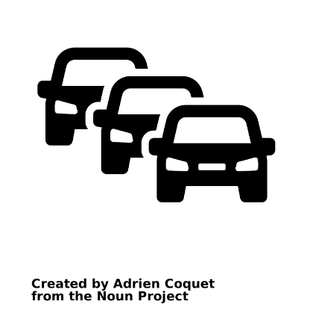
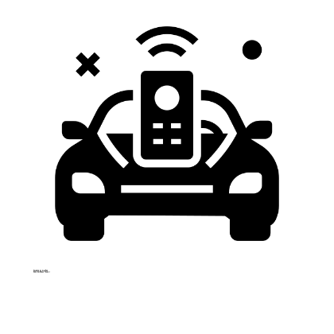
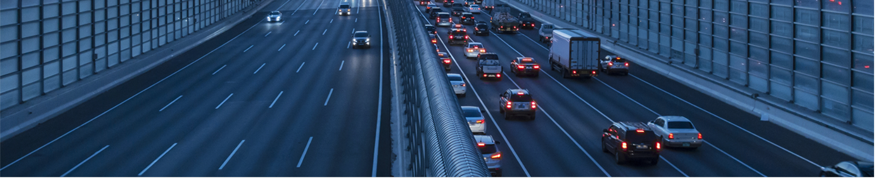
비전
마무리
SSAFETY
위반 내용 증대
차선 침범에 대한 모델만을 학습시켜서 적용
하고 있다. 학습 모델의 클래스를 늘려 중앙선
침범, 과속, 신호 위반 등 다양한 경우에 대한
법규 위반 사항을 체크할 수 있으리라 기대.
서비스 확장
현재는 네트워크 문제 때문에 자율주행 버스에서만
서비스를 도입하고 있다. 개인 차량에서도 트래픽을
감당할 만큼 충분한 네트워크 환경이 된다면 개인의
차량에도 적용할 수 있을 거라 기대.
기술 고도화
인지-판단-제어 부분에 대한 센서 처리와 데이터
처리, 즉 센서 퓨징을 반영해서 완전한 자율주행을
완성할 수 있다. 시뮬레이터 환경이 아닌 현실 세계
에서 테스트까지 가능하리라 기대.

Slide 35
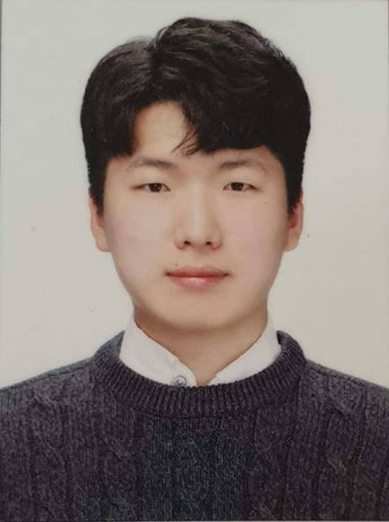
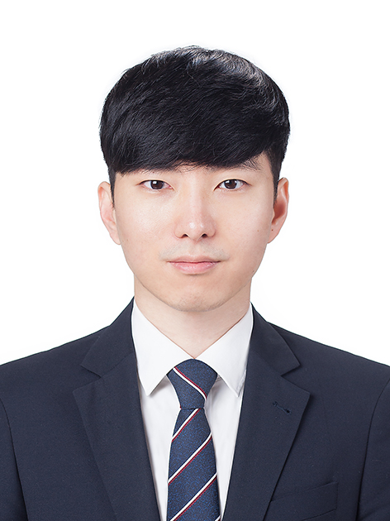
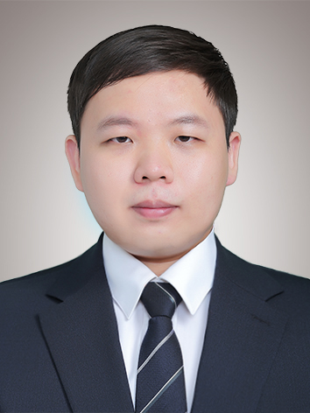
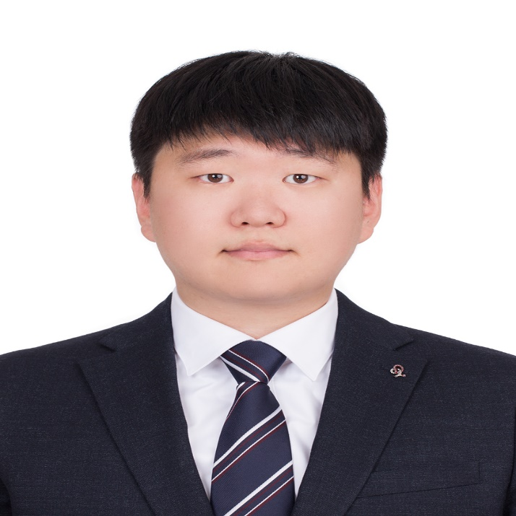
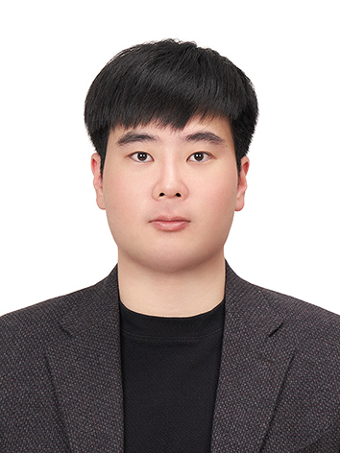
팀원 소개
마무리
SSAFETY
김민재
센서 퓨징
제어(Control)
발표
김용균
모델 학습
인프라 담당
영상 편집
김현명
카메라 센서 처리
프론트 보조
DB 통신 정리
이충혁
라이다 센서 처리
경로(Path) 담당
팀장
정유준
웹 프론트엔드
웹 백엔드

Slide 36
감사합니다

Slide 37
Q & A

